Slide 1

Network
Projet informatique 2023-2024
Martin Calamel

Slide 2
I- Sommaire
1- Sommaire
2- Présentation du projet et des objectifs
3- Réalisation des objectifs
4- Améliorations futures

Slide 3



II-Présentation du projet et objectifs
Network :
Messagerie sécurisée
Objectifs :
- apprendre à manipuler les sockets
- gérer plusieurs clients via le multithreading
- gestion d'authentification
- Sécuriser la connexion

Slide 4

III-Réalisation des objectifs
Objectif n°1 : apprendre à manipuler les sockets
Protocole TCP
Paramètres : adresse IP serveur, port
Fonctions importantes : send, recv

Slide 5
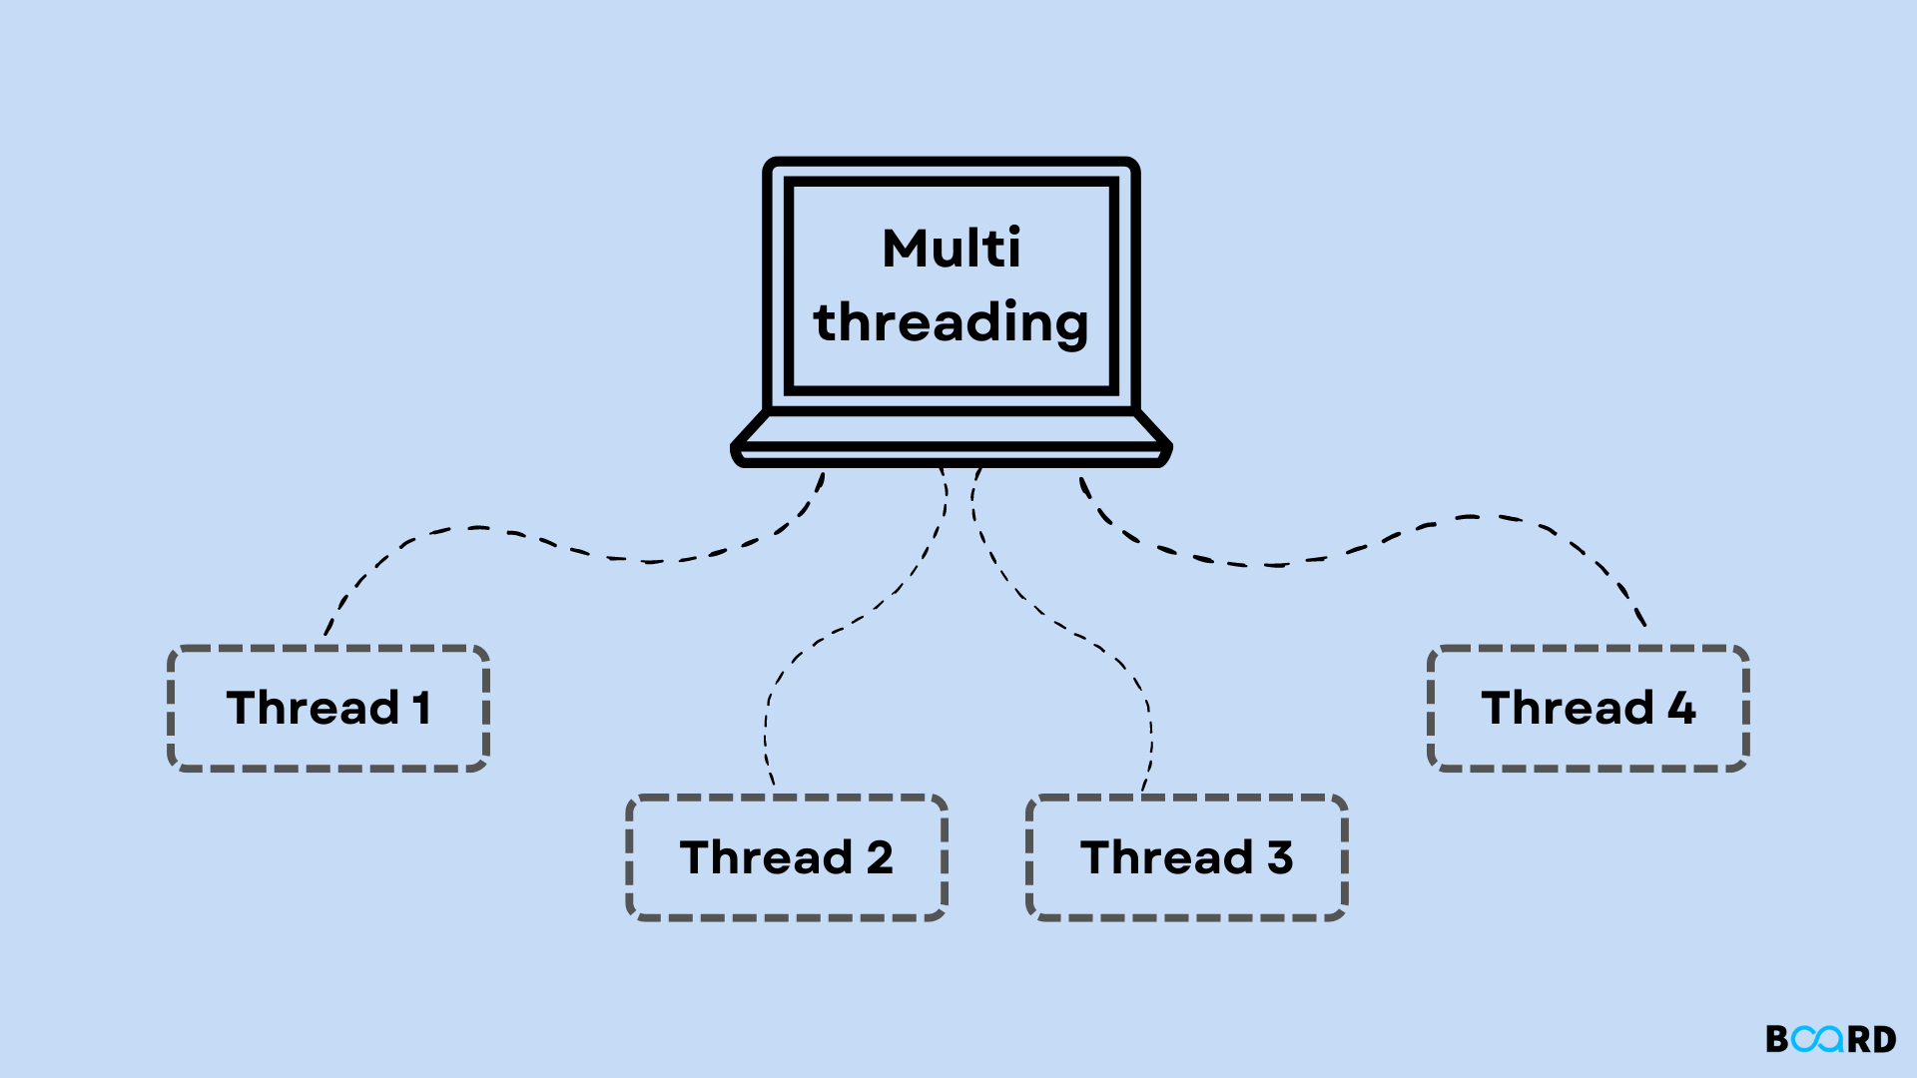
III-Réalisation des objectifs
Objectif n°2 : gérer plusieurs clients via le multithreading
Présentation du concept
Utilisation de la programmation orientée objet

Slide 6
III-Réalisation des objectifs
Objectif n°3 : gestion d'authentification
Base de données
Sécurité et Hachage
password
5e884898da28047151d0e56f8dc6292773603d0d6aabbdd62a11ef721d1542d8
sha256

Slide 7
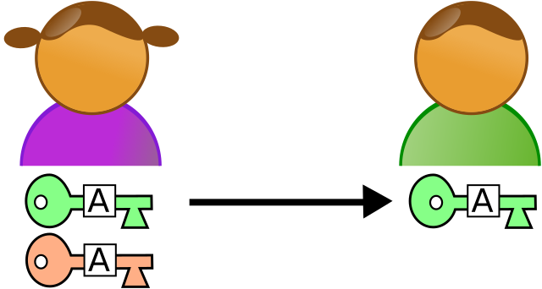
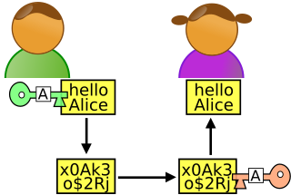
III-Réalisation des objectifs
Objectif n°4 : Sécuriser la connexion
RSA

Slide 8



III-Réalisation des objectifs
Objectif n°4 : Sécuriser la connexion
Protocole de connexion
Clef publique
Clef Vigenère
Validation du changement de clef
serveur
Envoi du mot de passe
client
Validation

Slide 9

III-Réalisation des objectifs
Objectif n°5 : Etablir une connexion privée
Protocole de connexion privée

Slide 10


IV-Améliorations futures
Amélioration de l’interface Gestion fermeture

Slide 11
Network
Projet informatique 2023-2024
Merci pour votre attention

